Slide 1
Разгадайте тему данного урока
89287512036
Е
Н
И
Б
Р
1
2
3
4
5
Я
У
К
О
Ц
6
7
8
9
0
КОНКУРЕНЦИЯ

Slide 2

Какие синонимы у слово конкуренция?
БОРЬБА
СОСТЯЗАНИЕ
СОРЕВНОВАНИЕ
СОПЕРНИЧЕСТВО

Slide 3

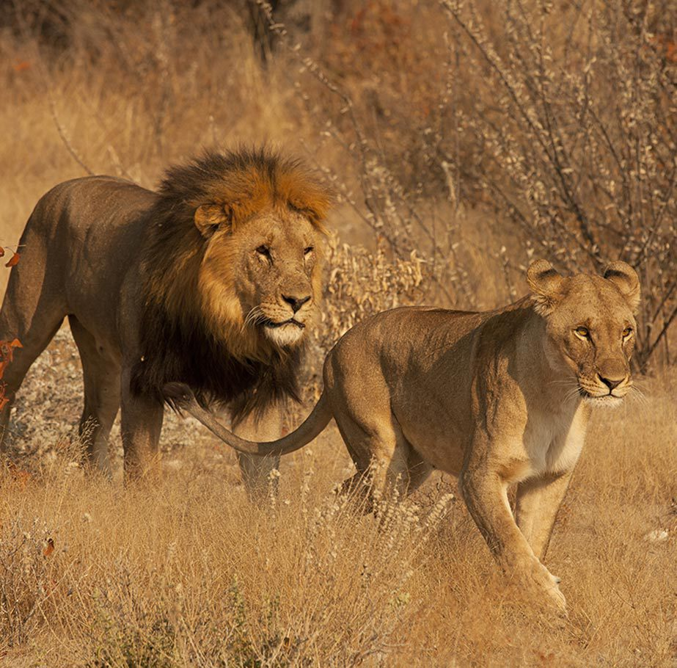


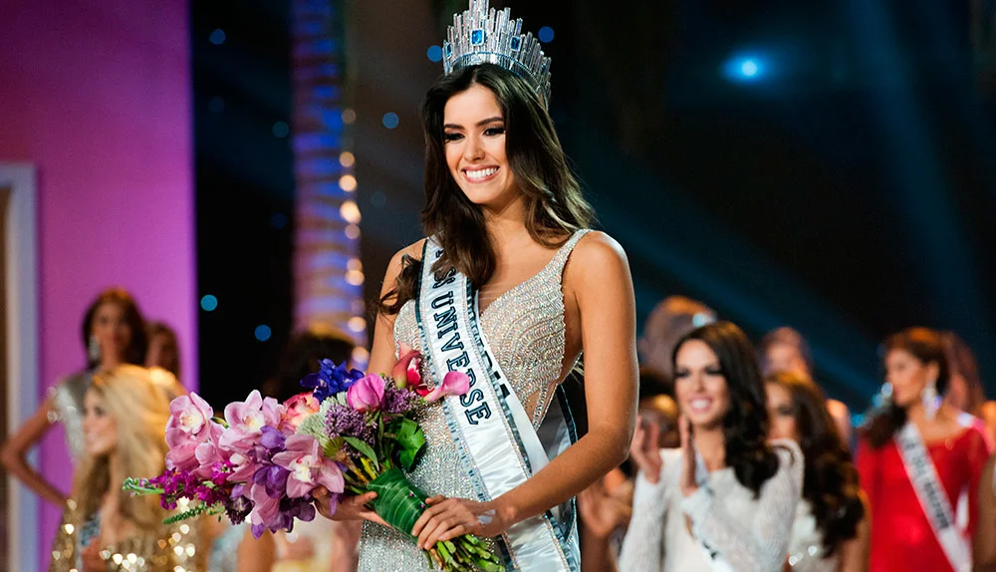
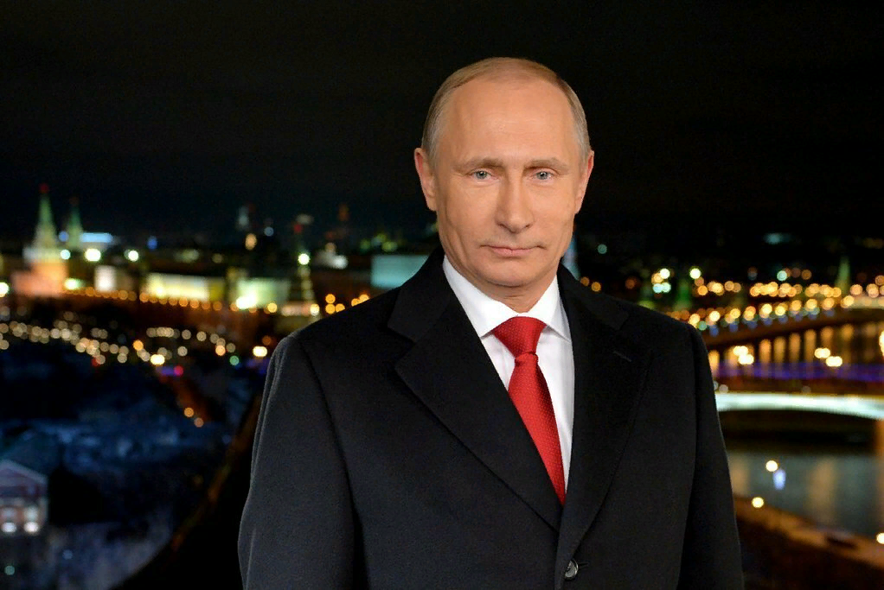
Где встречается конкуренция?
Спорт
Природа
Устройство на работу
Поступление в ВУЗ
Конкурс красоты
Выборы президента
И т.д.

Slide 4
Тема: «Конкуренция на рынке»

Slide 5
Что же такое конкуренция?
Конкуренция (от лат. concurrentia -«столкновение, сбегание»)
– это соперничество между участниками рынка за получение преимуществ.

Slide 6


Основные Участники рынка
ПОКУПАТЕЛЬ
ПРОДАВЕЦ

Slide 7




Между кем существует конкуренция на рынке?
Между кем | За что борются | Цель борьбы
Между продавцами | За покупателей | Прибыль
Между покупателями | За товар | Удовлетворение покупки

Slide 8
Кто выигрывает от снижение цен?
1000 р
500 р
300 р
Кто выигрывает от повышений цен?

Slide 9


Slide 10
Подумайте: как продавцы могут привлечь покупателя?
Скидками и акциями
Рекламой
Качеством товара
Лотереями и подарками

Slide 11
Виды конкуренции
Ценовая конкуренция
Неценовая конкуренция
Скидки
Акции
Бонусы
Качество
Гарантия
Доставка
Установка бесплатная и тд.

Slide 12
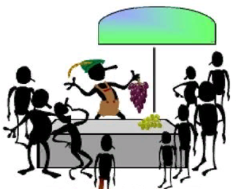
Подумайте: Что произойдёт с ценой, если продавец винограда один, а покупателей много?

Slide 13
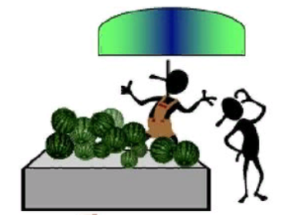
Подумайте: Что произойдет с ценой, если продавцов арбузов будет больше, чем покупателей?

Slide 14
Домашнее задание
Плюсы конкуренции | Минусы конкуренции
1. | 1.
2. | 2.
3. | 3.

Slide 15
Спасибо за урок!

